Slide 1
뭔가 이상한 오목 UI 구성 기획서
작성일: 2025-03-06
2조: 김하늘, 김선영

Slide 2
0. 문서 이력
No | 작성자 | 작성일 | 내용 | 버전
1 | 김하늘,김선영 | 2025-03-06 | 최초 작성 | 0.1
2
3
4
5
6
7
8
9
10
11
12
13
14
15

Slide 3
개요
화면 구성
UI 구성
목차

Slide 4
1. 개요

Slide 5
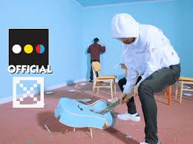

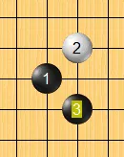
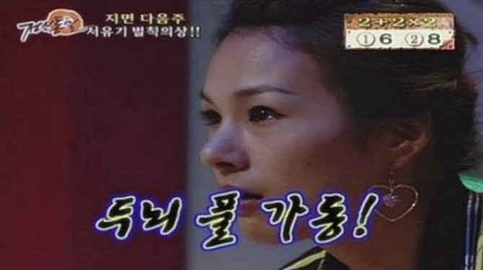
1. 개요
1-1. 문서 개요
본 문서는 뭔가 이상한 오목의 화면 및 UI 구성을 제공한다.
필요한 리소스 및 화면 플로우를 제공한다.
화면 구성 및 UI는 1080(W) * 2280(H) 사이즈를 기준으로 제작한다.
UI 구성은 회의를 통해 수정될 수 있다.
1-2. 게임 개요
본 게임은 본래 오목의 틀을 깨부수고 우리만의 규칙을 새롭게 적용한 게임으로 재탄생했다.
- 오목알이 없어지면서 기존의 오목에 기억력을 더해 고난도의 집중력을 요구하는 이상한 오목이다.

Slide 6
2. 화면 구성

Slide 7
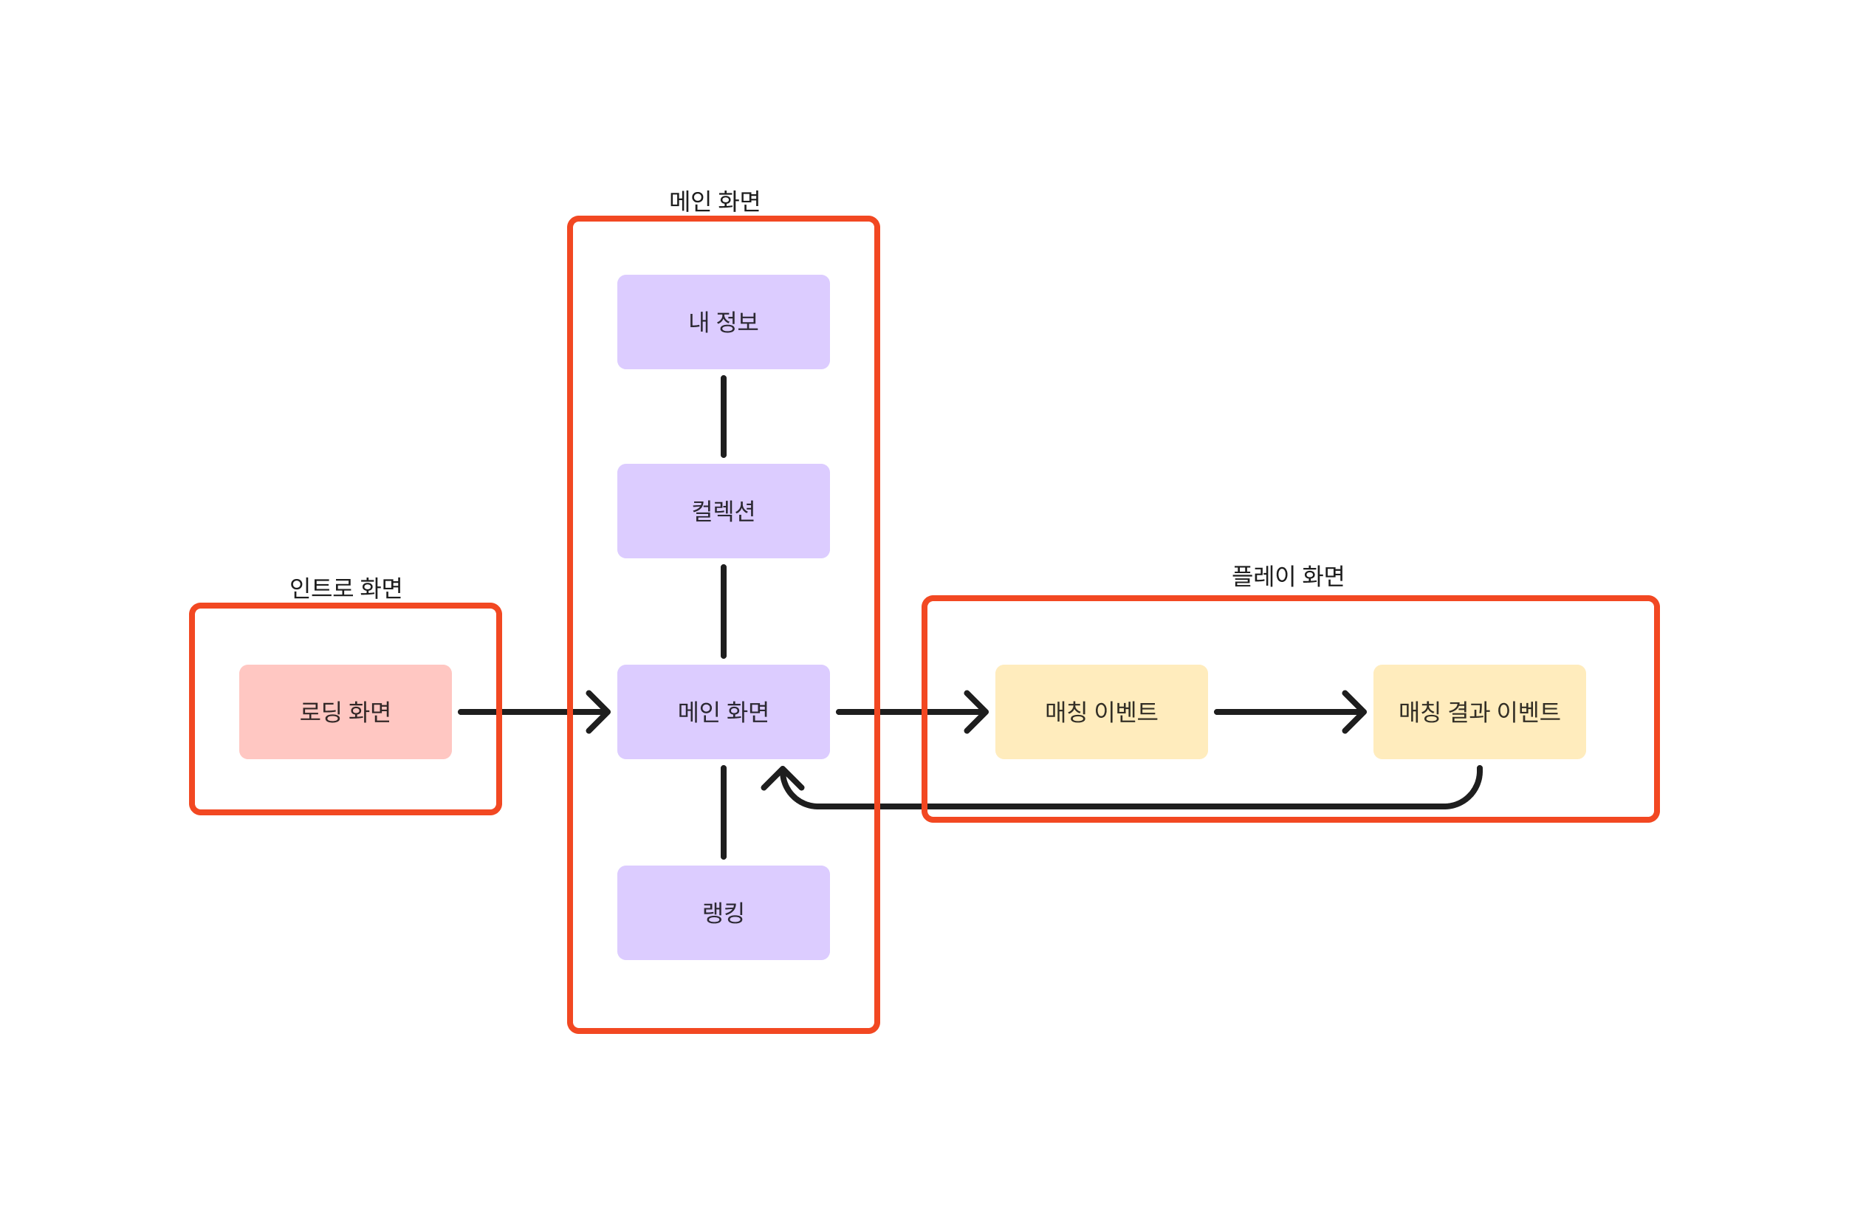
2. 화면 구성
2-1. 화면 플로우
게임의 화면 플로우 구성은 다음과 같다.

Slide 8
3. UI 구성

Slide 9
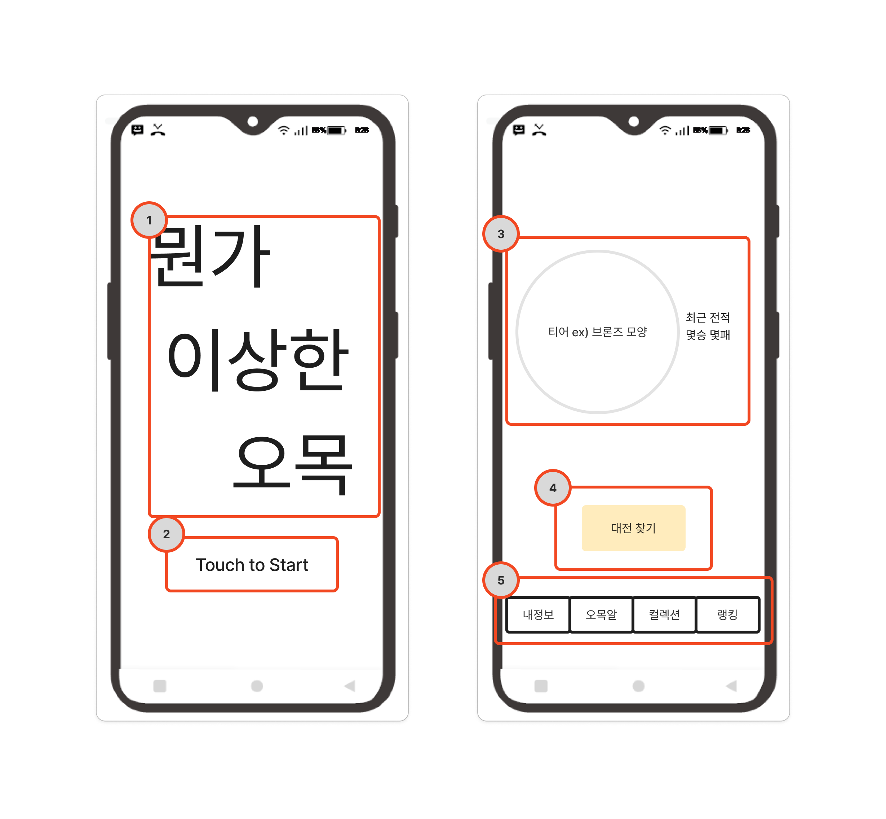
3. UI 구성
3-1. 타이틀 화면
타이틀 구성은 다음과 같다.
No | 이름 | 형태 | 비고
1 | 메인 타이틀 | 이미지 | 뭔가 이상한 오목 타이틀
2 | Touch to Start | 텍스트 | -
3 | 점수표 | 버튼 | 터치 시 내 정보로 이동한다 + 최근 전적
4 | 대전 찾기 | 버튼 | 터치 시 접속중인 유저와 게임이 매칭된다.
5-1 | 내정보 | 버튼 | 터치 시 흑/백돌의 승률 및 점수를 알 수 있다.
5-2 | 오목알 | 버튼 | 터치 시 메인 화면으로 이동한다.
5-3 | 컬렉션 | 버튼 | 터치 시 보유한 커스텀 아이템 확인 및 착용할 수 있다.
5-4 | 랭킹 | 버튼 | 터치 시 자신의 순위 및 상위 몇명의 순위와 정보를 확인할 수 있다.

Slide 10
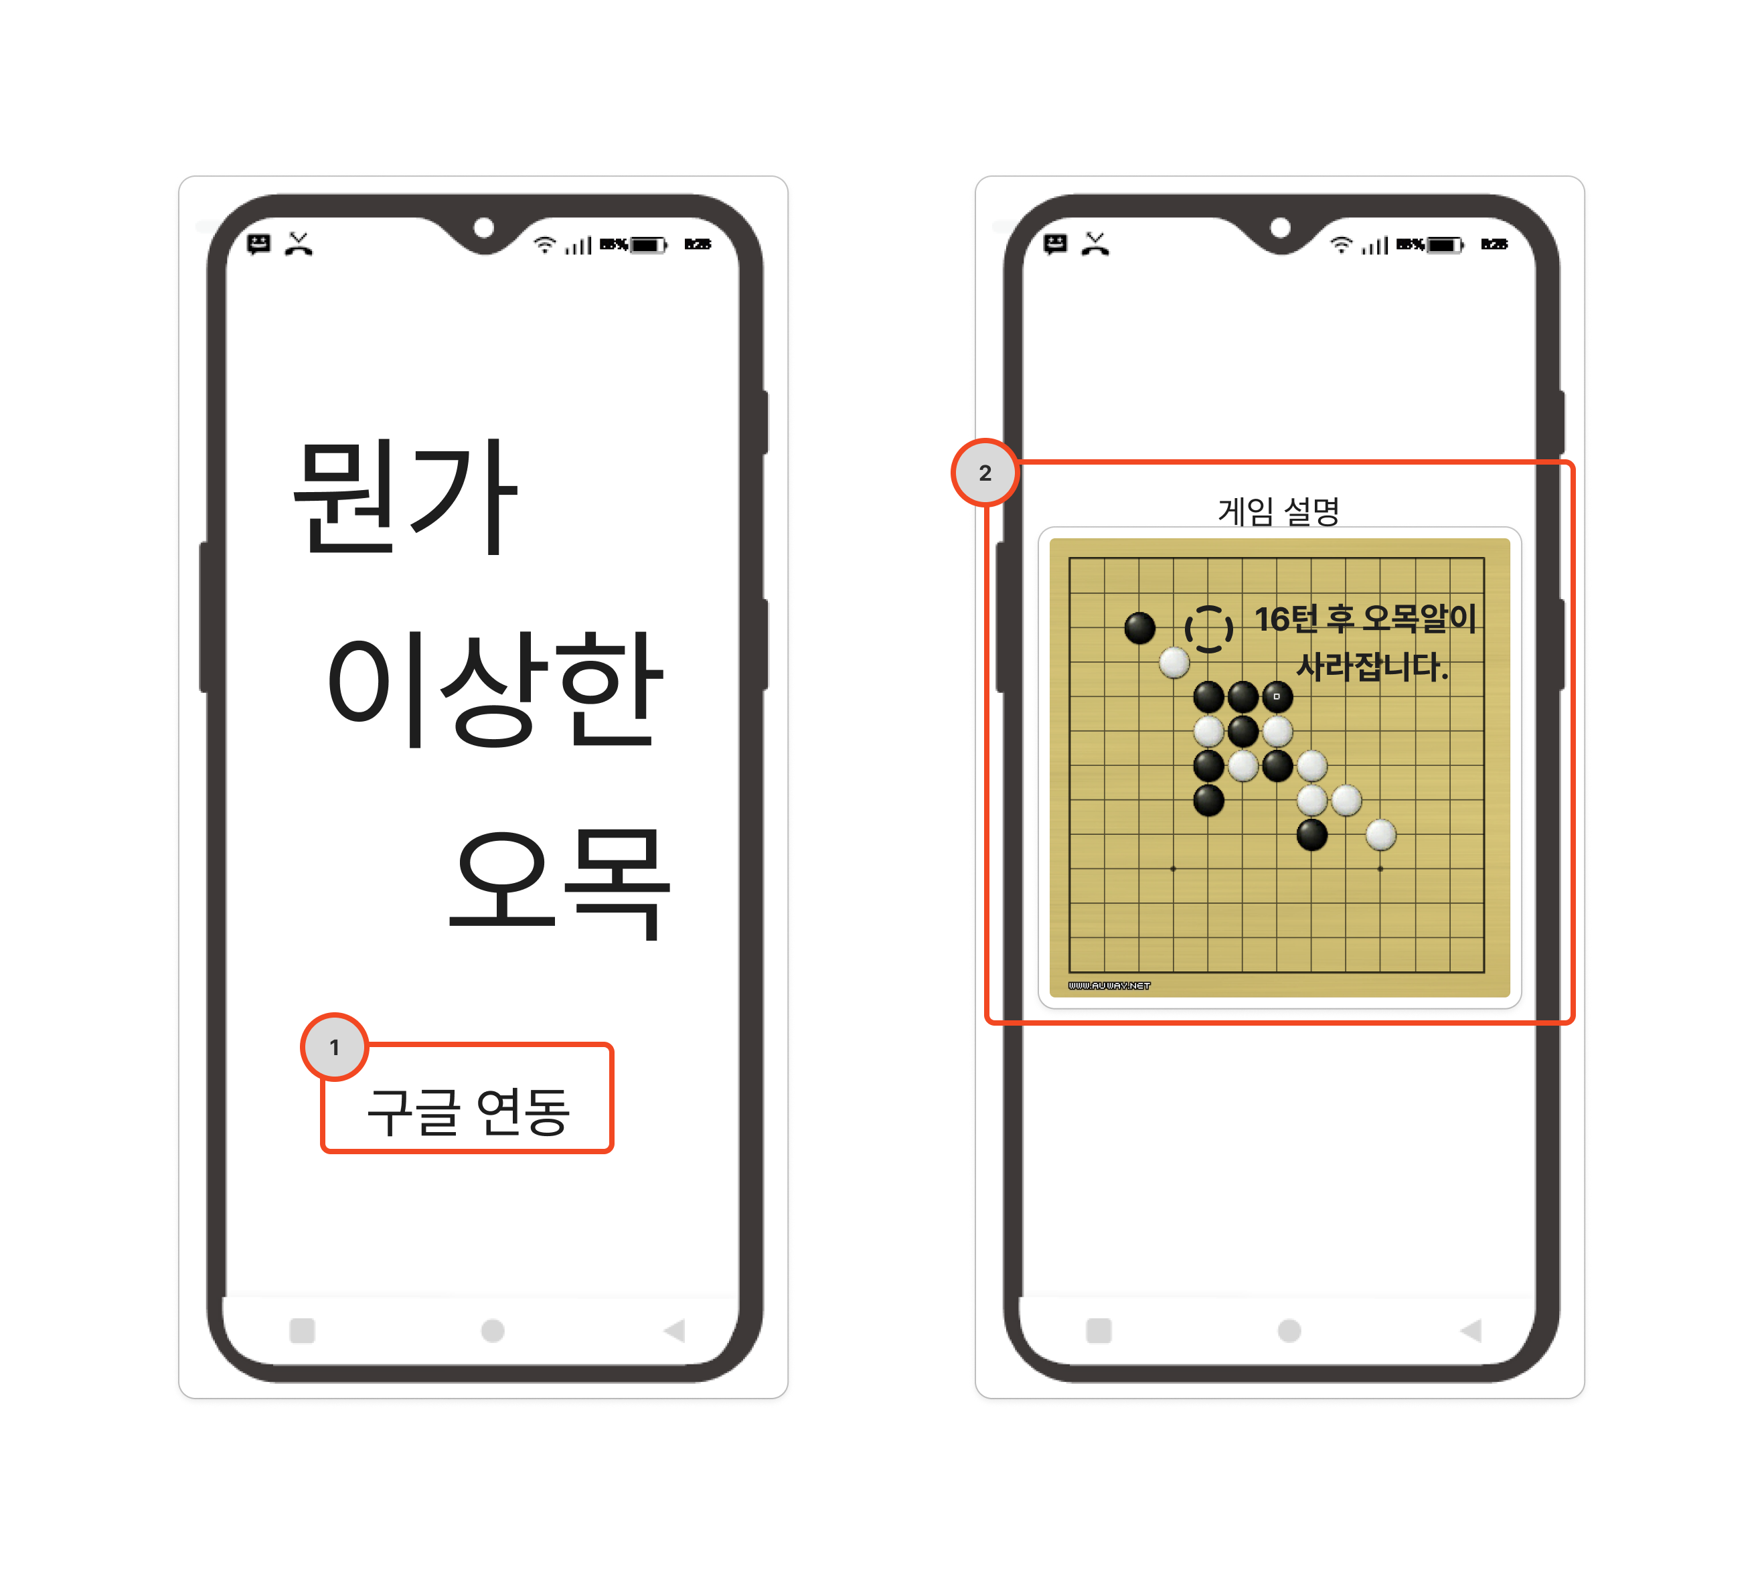
3. UI 구성
3-2. 인증 화면 & 튜토리얼
계정 연동 및 튜토리얼 구성은 다음과 같다.
No | 이름 | 형태 | 비고
1 | 계정 연동 | 버튼 | 터치 시 계정 구글 연동
2 | 게임 설명 | 팝업 | 최초 인증 시 튜토리얼 팝업이 출력됨

Slide 11
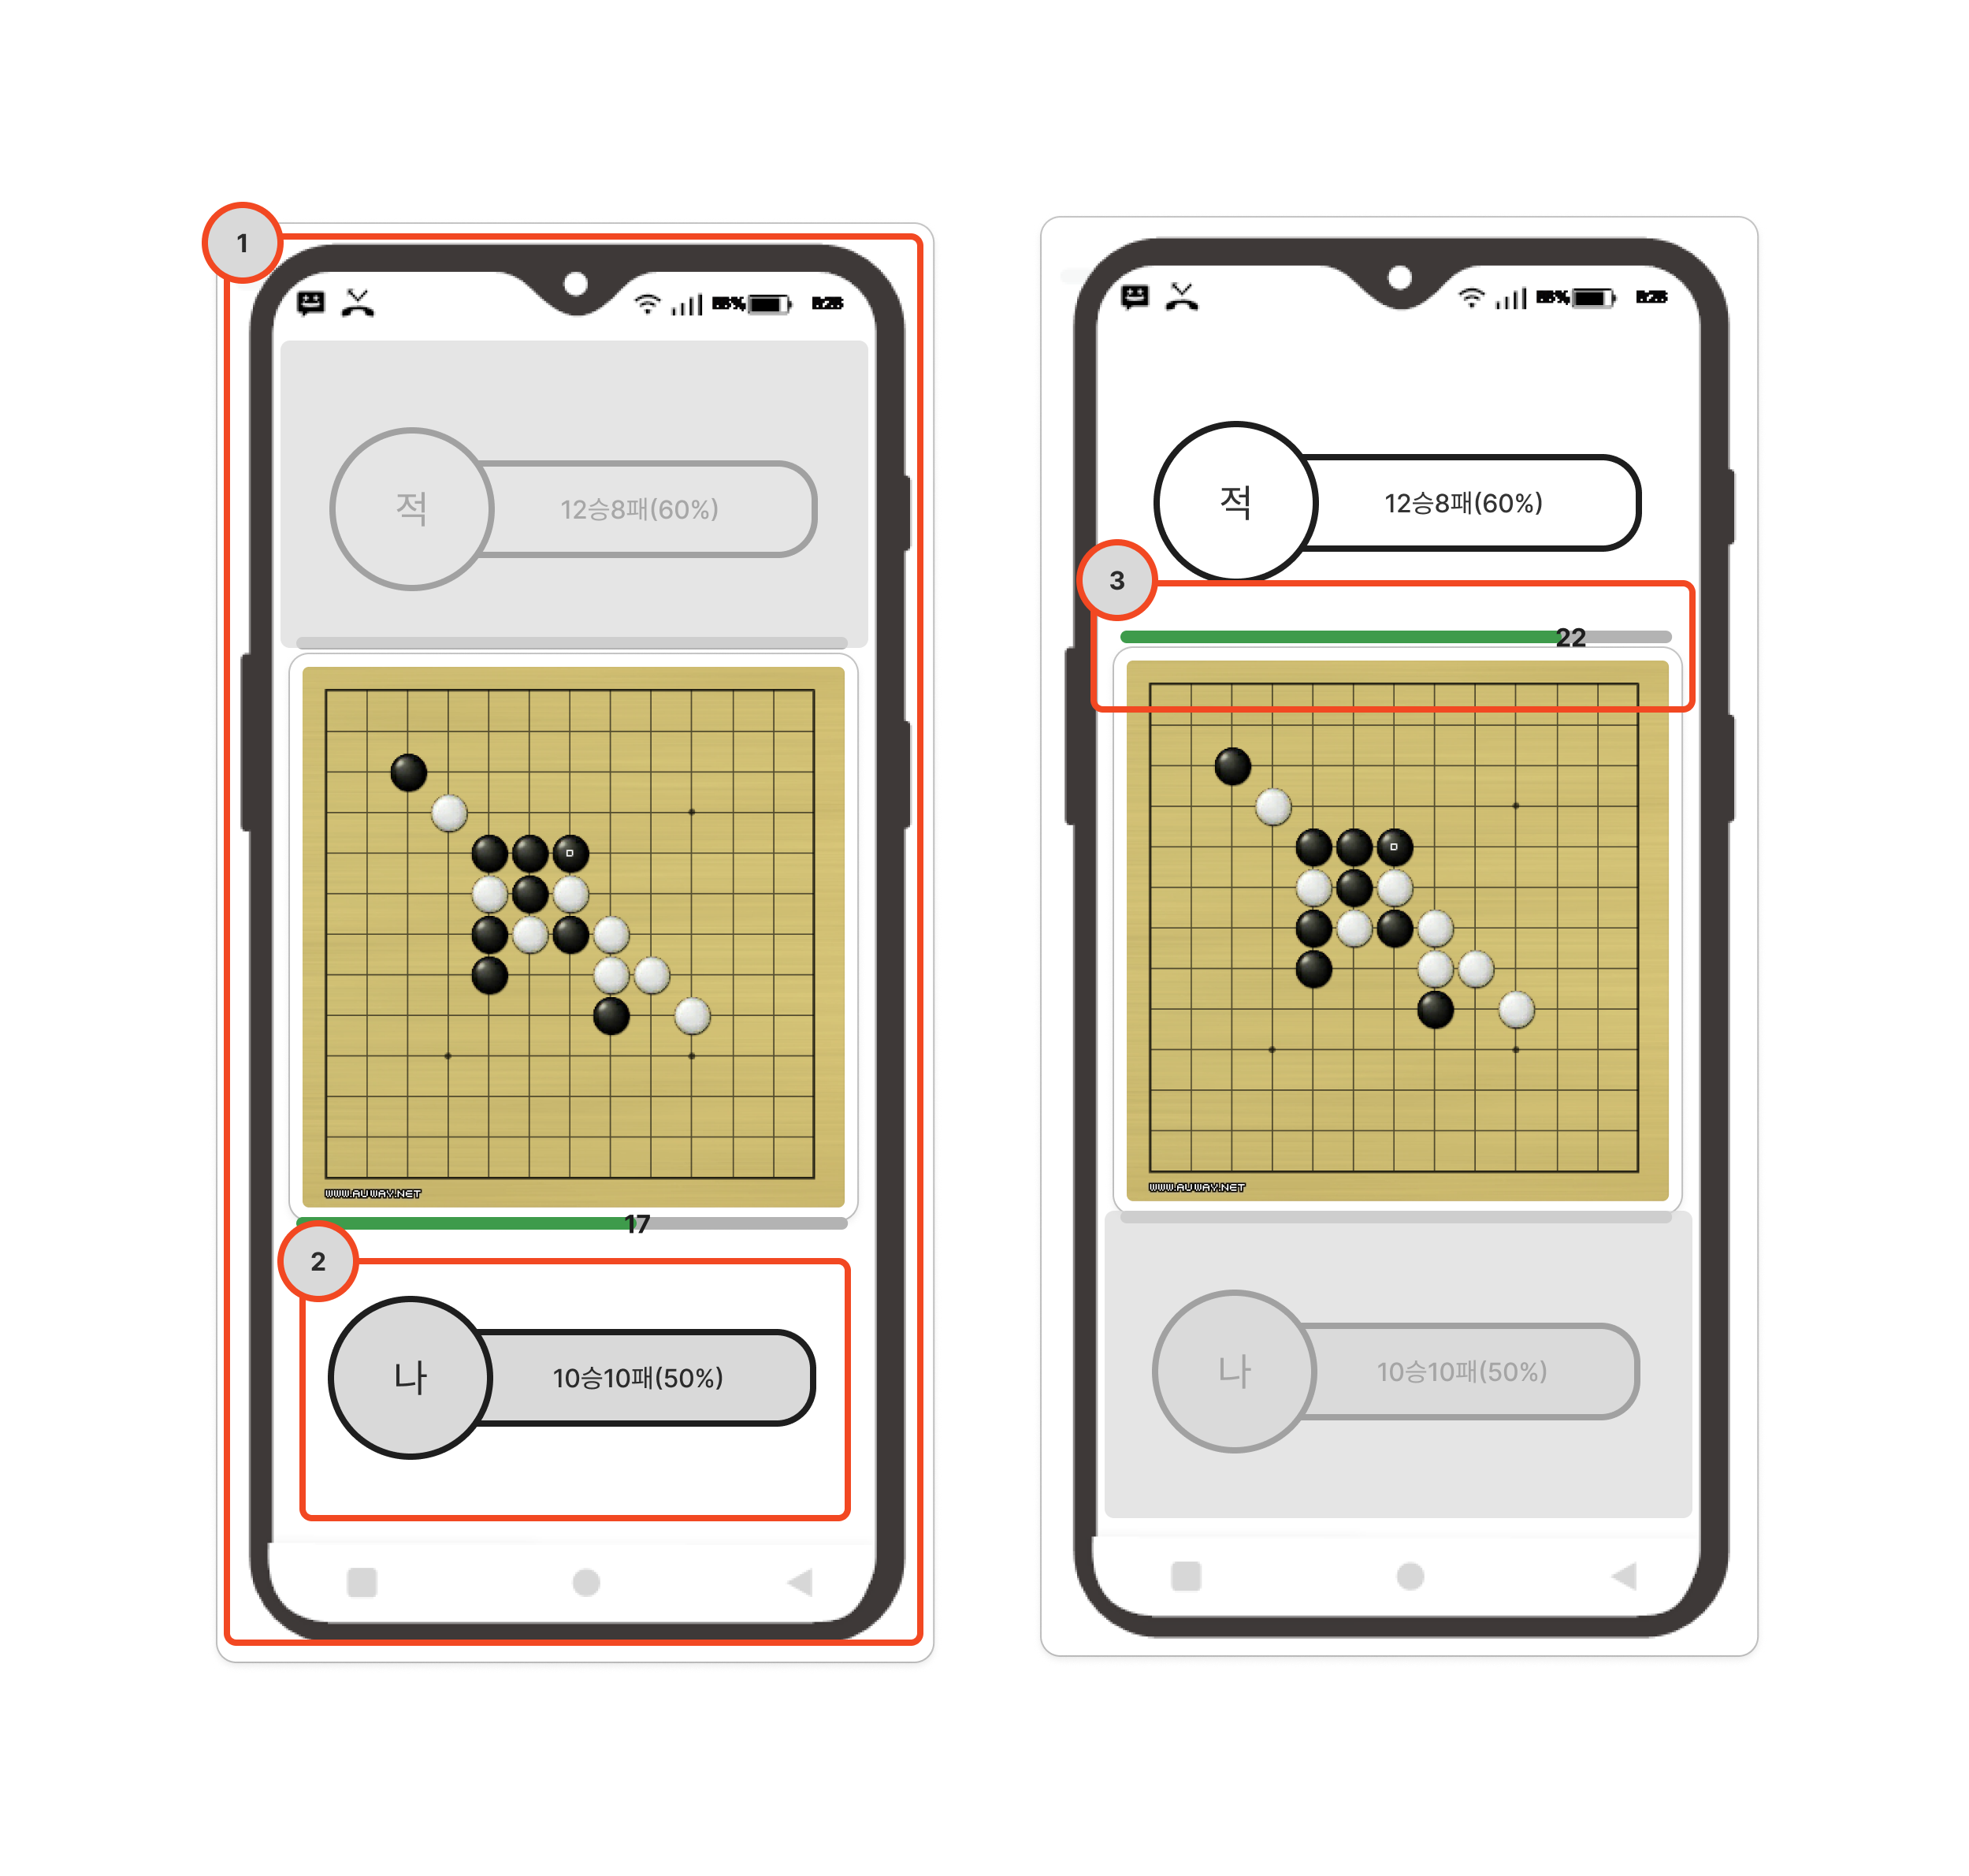
3. UI 구성
3-3. 플레이 화면
게임 플레이 화면 구성은 다음과 같다.
No | 이름 | 형태 | 비고
1 | 게임 화면 | 팝업 | 매칭이 잡히면 게임 팝업이 실행됨
2 | 인게임 프로필 | 이미지 | 프로필 아이콘과 최근 전적이 표기됨
3 | 제한 시간 | 기능 | 자신의 차례에 남은 시간을 알려줌

Slide 12
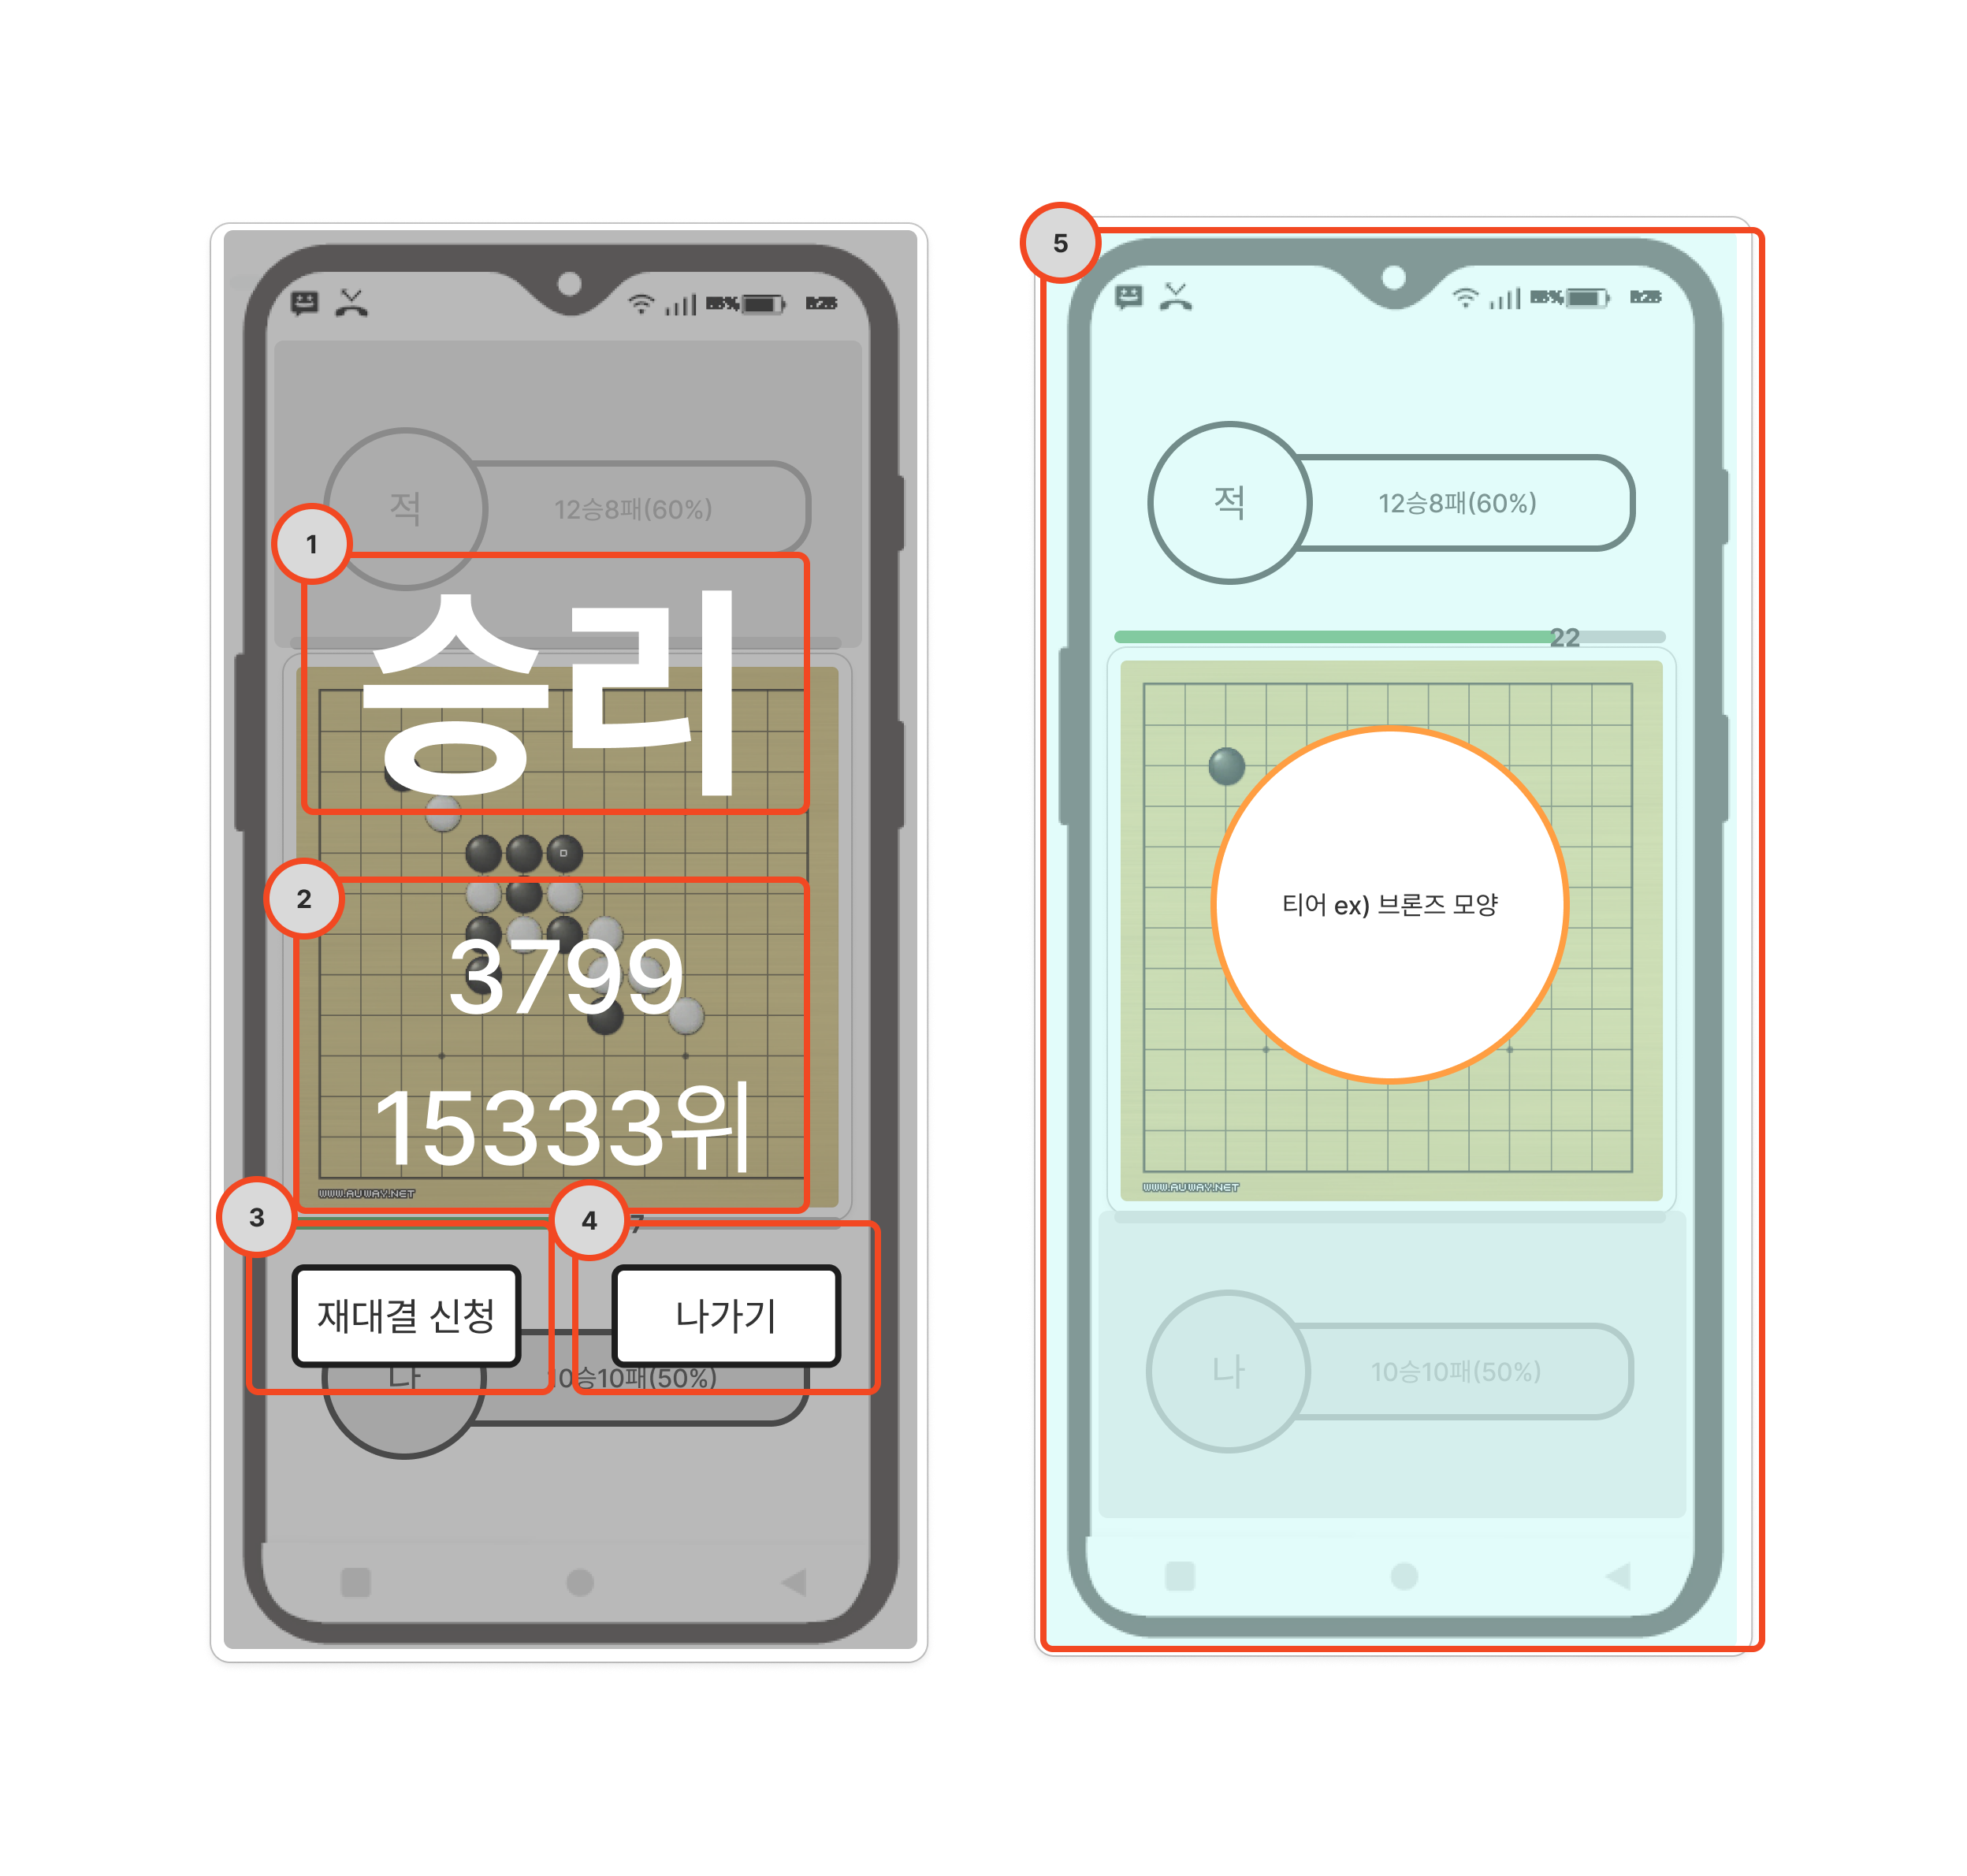
3. UI 구성
3-4. 플레이 결과 화면
결과 화면 탭 구성은 다음과 같다.
No | 이름 | 형태 | 비고
1 | 승리 / 패배 | 이미지 | 승리 및 패배의 결과를 나타내는 이미지
2 | 점수 / 순위 변동 | 텍스트 | 점수 및 순위가 실시간으로 변동된다. (변동되는 애니메이션 추가)
3 | 재대결 | 버튼 | 터치 시 상대방에게 재대결을 신청한다.
4 | 나가기 | 버튼 | 터치 시 메인화면으로 이동한다.
5 | 티어 승급 | 팝업 | 다음 티어에 속한 순위에 도달하면 티어 모양이 바뀌는 애니메이션

Slide 13
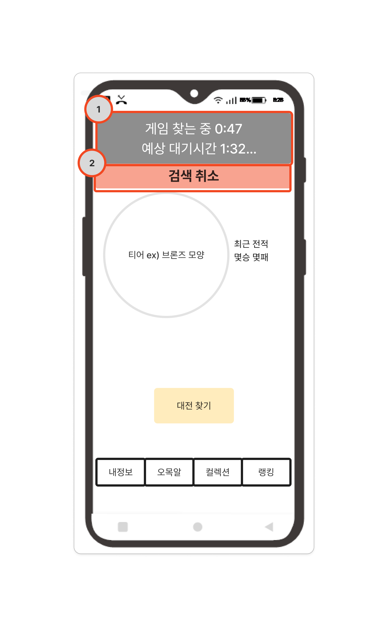
3. UI 구성
3-5. 게임 매칭 탭
게임 매칭 탭 구성은 다음과 같다.
No | 이름 | 형태 | 비고
1 | 매칭 대기 시간 | 텍스트 | 매칭의 현재 대기 시간과 예상 대기 시간을 알려준다.
2 | 매칭 취소 | 버튼 | 터치 시 게임 매칭을 취소한다.

Slide 14
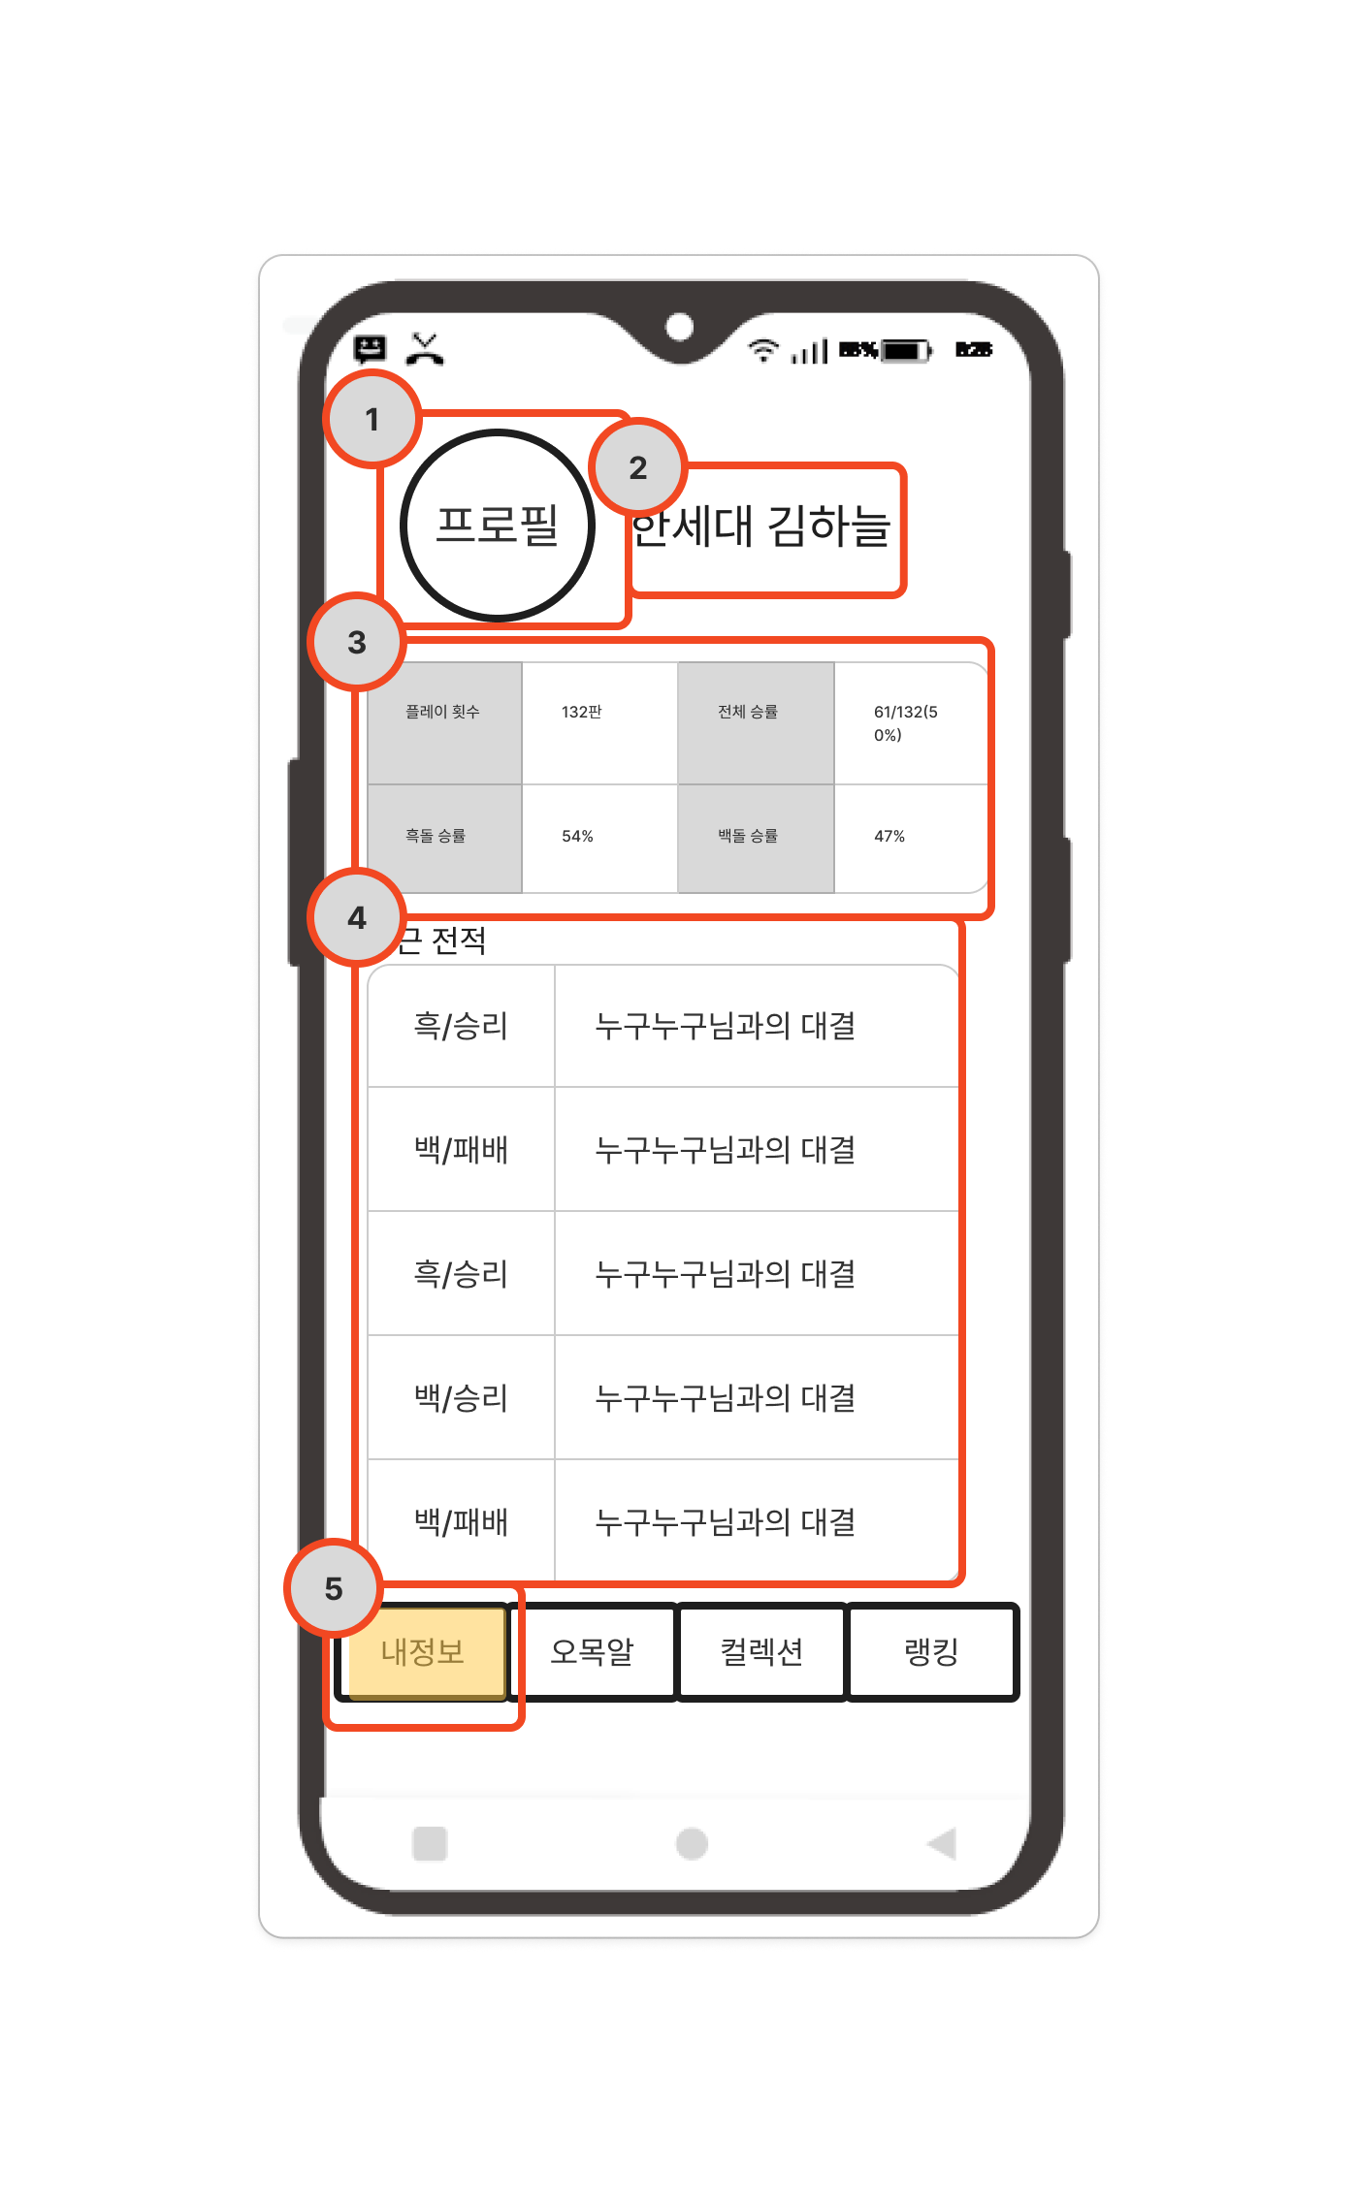
3. UI 구성
3-6. 내 정보 화면
내 정보 화면 구성은 다음과 같다.
No | 이름 | 형태 | 비고
1 | 프로필 아이콘 | 이미지 | 자신의 프로필을 나타내는 아이콘
2 | 닉네임 | 텍스트 | 자신의 닉네임을 나타내는 텍스트(연동된 구글 닉네임-최초 1회 무료 변경)
3-1 | 플레이 횟수 | 데이터 | 자신의 전체 플레이 횟수를 알려주는 정보다.
3-2 | 전체 승률 | 데이터 | 자신의 전체 승률을 알려주는 정보다.
3-3 | 흑돌 승률 | 데이터 | 자신의 흑돌 승률을 알려주는 정보다.
3-4 | 백돌 승률 | 데이터 | 자신의 백돌 승률을 알려주는 정보다.
4 | 최근 전적 | 데이터 | 자신의 최근 전적을 볼 수 있다.
5 | 내정보 | 특수 효과 | 내 정보 화면에 들어와 있는 것을 알 수 있는 특수 효과

Slide 15
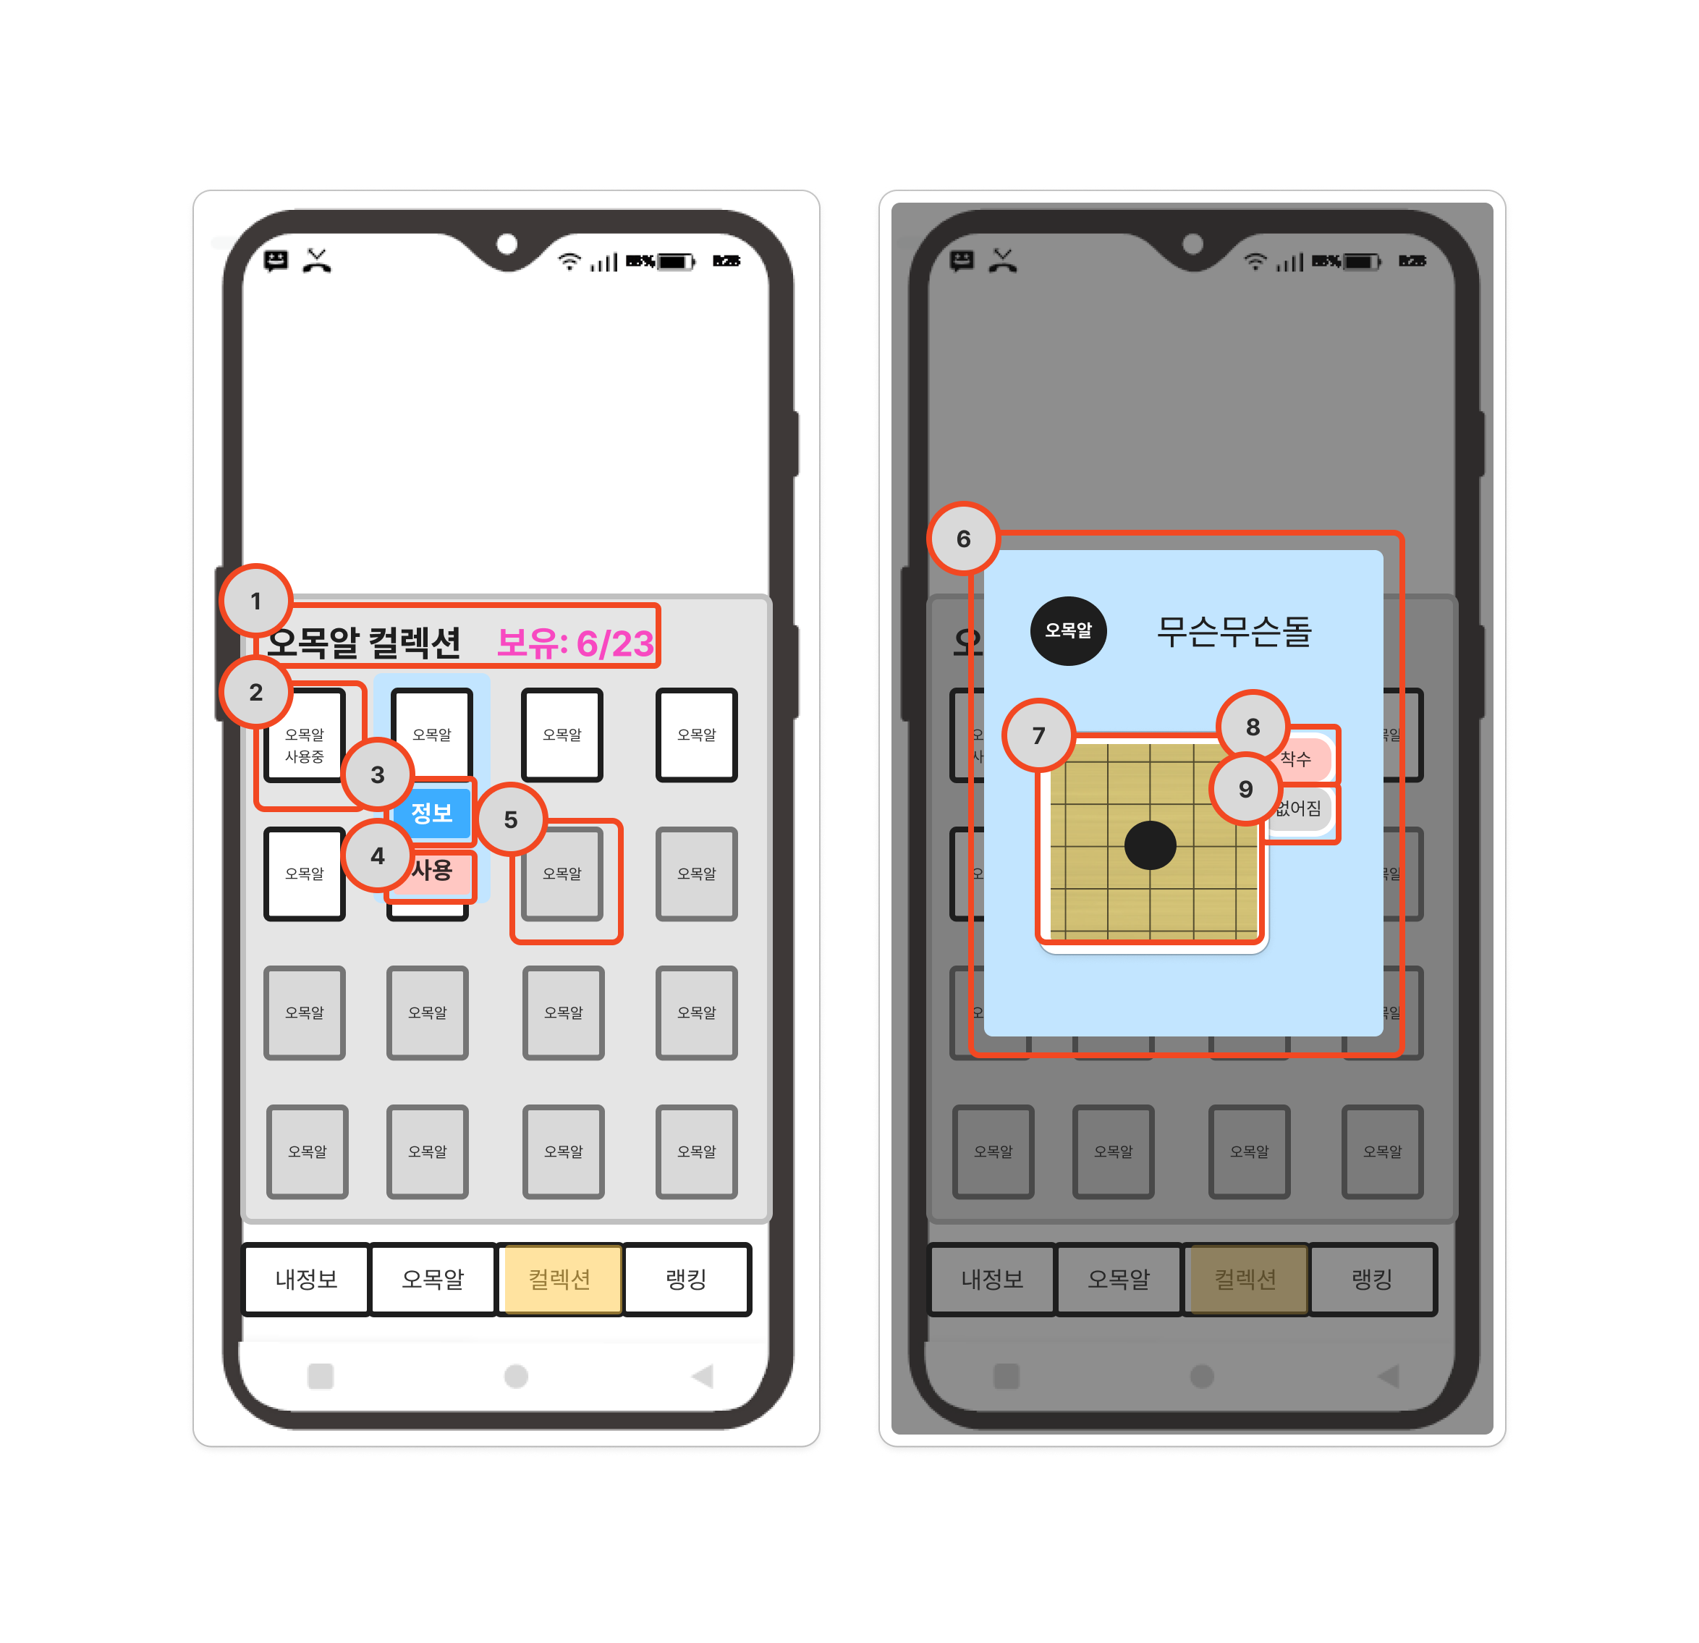
3. UI 구성
3-7. 컬렉션 화면
컬렉션 화면 구성은 다음과 같다.
No | 이름 | 형태 | 비고
1 | 오목알 컬렉션 | 텍스트 | 보유 중인 오목알의 수와 정보를 알 수 있고 착용할 수 있다.
2 | 사용중인 오목알 | 텍스트 | 맨 왼쪽 상단에 위치하여 사용 중을 알 수 있는 텍스트가 나타남.
3 | 오목알 정보 버튼 | 버튼 | 오목알의 정보를 나타내는 오버레이가 나타남
4 | 오목알 사용 버튼 | 버튼 | 해당 오목알을 인게임내 사용할 수 있다.
5 | 미보유한 오목알 | 이미지 | 정보만을 확인 가능하며 미보유중인 회색빛을 띈다.
6 | 오목알 정보 오버레이 | 오버레이 | 오목알의 착수 및 사라지는 애니메이션을 볼 수 있다.
7 | 오목알 애니메이션 | 애니메이션 | 선택한 오목알의 착수 및 없어짐 버튼에 해당하는 애니메이션
8 | 착수 애니메이션 버튼 | 버튼 | 터치 시 해당 오목알의 착수하는 애니메이션을 보여준다.
9 | 없어짐 애니메이션 버튼 | 버튼 | 터치 시 해당 오목알이 사라지는 애니메이션을 보여준다.

Slide 16
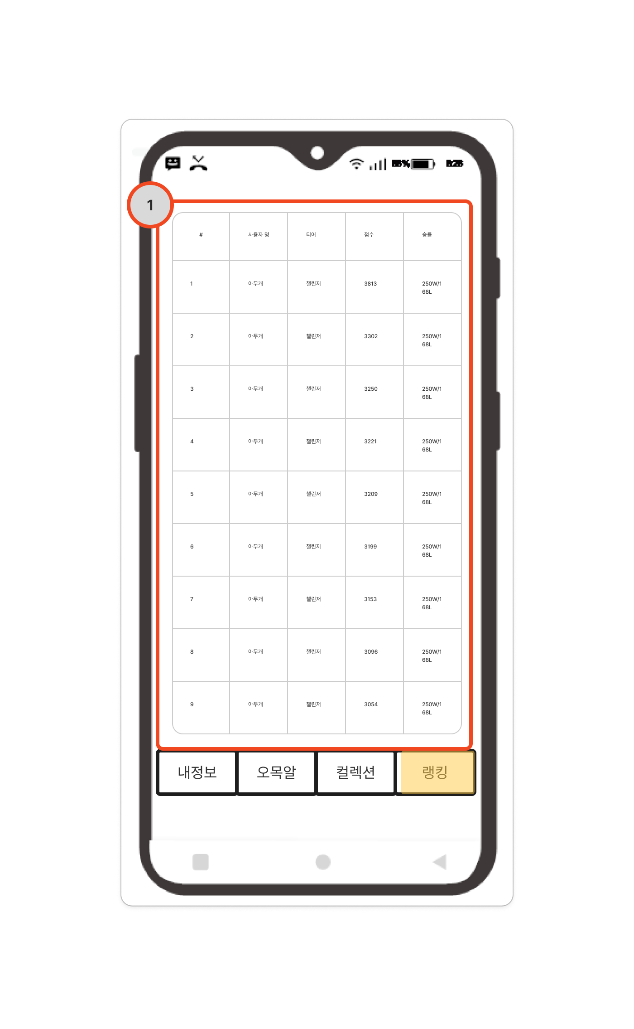
3. UI 구성
3-8. 랭킹 화면
랭킹 화면 구성은 다음과 같다.
No | 이름 | 형태 | 비고
1-1 | 랭킹 순위 | 텍스트 | 상위 100위 유저의 순위를 확인할 수 있다.
1-2 | 랭킹 사용자 명 | 텍스트 | 상위 100위 유저의 닉네임을 확인할 수 있다.
1-3 | 랭킹 티어 | 텍스트 | 상위 100위 유저의 티어를 확인할 수 있다.
1-4 | 랭킹 점수 | 텍스트 | 상위 100위 유저의 점수를 확인할 수 있다.
1-5 | 랭킹 승률 | 텍스트 | 상위 100위 유저의 승률을 확인할 수 있다.

